Slide 1
Федеральное государственное бюджетное образовательное учреждение высшего образования “Красноярский государственный медицинский университет им. В.Ф. Войно-Ясенецкого
Кафедра лучевой диагностики ИПО
Редкие мезенхимальные опухоли таза
Gabrielle Figueiredo, MD Aileen O’Shea, MD Grace Mary Neville, MD Susanna I. Lee, MD, PhD
Abbreviations: ADC = apparent diffusion coefficient, DWI = diffusion-weighted imaging, FDG = fluorodeoxyglucose, FSE = fast spinecho, H-E = hematoxylin-eosin RadioGraphics 2022; 42:143–158
Content Codes: From the Department of Radiology, Maisonneuve-Rosemont Hospital, Université de Montréal, 5415 Assumption Blvd, Montreal, QC, Canada H1T 2M4 (G.F.); Department of Radiology, Massachusetts General Hospital, Harvard Medical School, Boston, Mass (A.O., S.I.L.); and Department of Pathology, Brigham and Women’s Hospital, Harvard Medical School, Boston, Mass (G.M.N.). Presented as an education exhibit at the 2020 RSNA Annual Meeting. Received March 7, 2021; revision requested June 25 and received July 3; accepted July 9. For this journal-based SA-CME activity, the author S.I.L. has provided disclosures (see end of article); all other authors, the editor, and the reviewers have disclosed no relevant relationships.
Address correspondence to G.F. (e-mail: gabrielle.figueiredo.med@ssss.gouv.qc.ca). ©RSNA, 2021
Выполнила ординатор 1 года обучения
Специальности рентгенология
Филиппова Анастасия Дмитриевна
Красноярск, 2023

Slide 2
Классификация опухолей таза
–Доброкачественные опухоли: характеризуются наличием капсулы, отделяющей их от окружающих тканей, экспансивным медленным ростом, отсутствием прорастания в окружающие ткани. Эти опухоли не рецидивируют после радикальной операции и не дают метастазов.
–Злокачественные опухоли: характеризуются отсутствием капсулы, быстрым и инфильтративным ростом, т.е. способностью прорастать в окружающие ткани и органы, а также способностью метастазировать - распространяться по лимфатическим и кровеносным сосудам в различные органы. После удаления опухоли могут рецидивировать - происходит рост опухоли на том же месте после её удаления. Особенность злокачественных опухолей (в отличие от доброкачественных) - способность влиять на общее состояние организма, вызывая раковую интоксикацию

Slide 3
Диагностика опухолей таза: 1. УЗИ 2. КТ 3. МРТ (является более предпочтительным методом исследования)

Slide 4
Анатомические внебрюшинные пространства таза. МРТ-изображение в саггитальной проекции
Сагиттальное Т2-взвешенное МР-изображение таза определяет предпузырное (PrV) или позадилонное пространство, расположенное между лобковым симфизом и мочевым пузырем (Bl), и пресакральное (PrS) пространство, которое спереди ограничено мезоректальным пространством (стрелки). ) и крестцом сзади (стрелка)

Slide 5
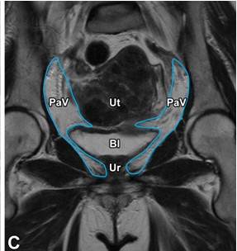
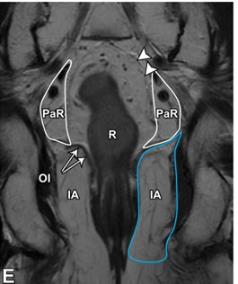
Анатомические внебрюшинные пространства таза. МРТ-изображение в корональной проекции
(C) Корональное Т2-взвешенное МР-изображение через передний отдел очерчивает паравезикальные (PaV) пространства (синие контуры). Бл = мочевой пузырь, Ур = уретра, Ут = матка.
(E) Корональное Т2-взвешенное МР-изображение через задний отсек очерчивает параректальные (PaR) пространства латеральнее мезоректальной фасции (стрелки), перекрывающие седалищно-анальное пространство (IA), разделенные мышцей-леватором (стрелки). OI = внутренние запирательные мышцы, R = прямая кишка

Slide 6
Анатомические внебрюшинные пространства таза. МРТ-изображение в аксиальной проекции
B) Аксиальное Т2-взвешенное МР-изображение определяет превезикальное (PrV) и паравезикальное (PaV) пространства, прилегающие к мочевому пузырю (Bl), разделенные нижними эпигастральными сосудами (стрелки)

Slide 7
Анатомические внебрюшинные пространства таза. МРТ-изображение в аксиальной проекции
(D) Аксиальное Т2-взвешенное МР-изображение определяет параректальные пространства (PaR), расположенные латеральнее мезоректума и медиальнее внутренних запирательных мышц (OI), а также пресакральное пространство (PrS) сзади. R = прямая кишка, S = крестец

Slide 8
Анатомические внебрюшинные пространства таза. МРТ-изображение в аксиальной проекции
(F) Аксиальное Т2-взвешенное МР-изображение показывает, что седалищно-анальное пространство (синий контур) имеет U-образную форму и расположено ниже мышцы

Slide 9
Агрессивная ангиомиксома Редкий вид опухоли, впервые описанной в 1983 году. Чаще страдают женщины среднего возраста (9:1). Симптомы связаны с локальными массовыми эффектами, такими как дизурия и дискомфорт. Тазовая диафрагма и мошонка часто поражены. Размер опухоли при поступлении обычно больше 10 см.
Агрессивные ангиомиксомы – это опухоли, которые могут смещать соседние органы, но при этом не инвазивны

Slide 10
Признаки при визуализации: 1. На компьютерной томографии (КТ) они представляют собой четко очерченное образование, которое имеет более темный цвет (гипоаттенюация) по сравнению с окружающими мышцами.
2. На магнитно-резонансной томографии (МРТ) агрессивная ангиомиксома демонстрирует гиперинтенсивный сигнал на T2-взвешенных последовательностях и гипоинтенсивный сигнал на T1-взвешенных последовательностях. Это связано с наличием миксоидной составляющей.
3. После введения контрастного вещества агрессивные ангиомиксомы резко увеличиваются как на КТ, так и на МРТ.
4. Характерным признаком агрессивной ангиомиксомы на МРТ является ламинированный или закрученный паттерн чередующихся полос низкой интенсивности на T2-взвешенных и постконтрастных последовательностях. Хотя этот признак не является патогномоничным, его чаще всего наблюдают при данном заболевании.
5. Умеренное поглощение фтордезоксиглюкозы (ФДГ) может быть выявлено при позитронно-эмиссионной томографии (ПЭТ) в связи с наличием обширной сосудистой структуры в ангиомиксоме

Slide 11
Агрессивная ангиомиксома у женщины 26 лет. Аксиальная проекция
Образование в форме гантели, которое простирается от левых половых губ и седалищно-анальной ямки (IA)
Опухоль растет вдоль нижней лобковой ветви (r)

Slide 12
Агрессивная ангиомиксома у женщины 26 лет. Корональная проекция
Образование в форме гантели простирается краниально вдоль уретры в паравезикальное пространство (PaV), пересекая передние волокна мочевыводящих путей. пуборектальная мышца (Pr).
Опухоль растет вдоль нижней лобковой ветви (r), смещая мочевой пузырь (ВI)

Slide 13
Агрессивная ангиомиксома у женщины 26 лет. МРТ-изображение в сагиттальной проекции после контрастирования
Образование в форме гантели, которое простирается в предпузырное пространство (PrV)
Опухоль не прорастает в органы

Slide 14
Агрессивная ангиомиксома у 23-летней женщины. КТ-изображение в аксиальной проекции
На аксиальном КТ-изображении с контрастированием изображена гипоаттенуирующая опухоль размером 20 см (*). Bl = мочевой пузырь, R = прямая кишка, U = матка

Slide 15
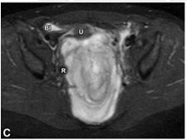
Агрессивная ангиомиксома у 23-летней женщины. МРТ-изображение в сагиттальной и аксиальной проекции
На изображениях показана опухоль (* на B) как область гиперинтенсивности. Высокая интенсивность сигнала Т2 с внутренними завитками и мягкими контурами характерна для миксоидной ткани, которая обычно наблюдается в этой опухоли. Опухоль смещает прямую кишку (R) латерально, матку (U) и мочевой пузырь (Bl) вперед, но не прорастает ни один орган

Slide 16
Агрессивная ангиомиксома у 23-летней женщины. Микропрепарат.
Изображение микропрепарата при малом увеличении показывает гипоцеллюлярную опухоль с выраженными тонко- и толстостенными сосудистыми каналами (стрелки), выстланными миксоидной стромой. (Окраска гематоксилин-эозином; исходное увеличение, ×4.)

Slide 17
Агрессивная ангиомиксома у 23-летней женщины. Микропрепарат.
Изображение микропрепарата при большом увеличении показывает мягкие, регулярно расположенные веретенообразные и звездчатые клетки (стрелки) на миксоидном фоне, богатом коллагеновыми волокнами. (Окраска гематоксилин-эозином; исходное увеличение, ×40.)

Slide 18
Агрессивная ангиомиксома у 23-летней женщины. Микропрепарат.
Изображение микропрепарата периферии опухоли показывает неравномерную инфильтрацию опухолью (белые стрелки) в окружающую жировую ткань (синие стрелки). Это плохое описание, вероятно, объясняет высокую частоту местных рецидивов и трудности в достижении отрицательных границ при хирургическом иссечении. (Окраска гематоксилин-эозином; исходное увеличение, ×10.)

Slide 19
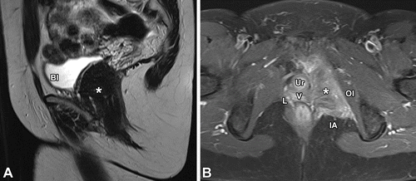
Агрессивная ангиомиксома у 50-летней женщины.МРТ-изображение в сагиттальной и аксиальной проекции. Агрессивная ангиомиксома у 50-летней женщины, получавшей гормональную терапию. Сагиттальные Т2-взвешенные изображения FSE (А) и аксиальные Т1-взвешенные постконтрастные МР-изображения, полученные через 5 месяцев после терапии тамоксифеном, очерчивают образование (*), которое простирается от паравезикального пространства таза до седалищно-анальной ямки (IA). После гормональной терапии размер, усиление и интенсивность сигнала Т2 уменьшились. Опухоль оставалась стабильной на фоне гормонального лечения более 10 лет. Bl = мочевой пузырь, L = мышца, поднимающая задний проход, OI = внутренняя запирательная мышца, Ur = уретра, V = влагалище

Slide 20
Клеточная ангиофиброма
-Встречается как у женщин, так и у мужчин, чаще у женщин моложе 50 лет и у мужчин старше 60 лет. -Обычно безболезненная -Размеры опухоли могут варьироваться от менее 1 см до 25 см. -При визуализации опухоль четко очерчена, имеет интенсивное однородное увеличение при t1-взвешенной визуализации и гетерогенную интенсивность сигнала т2. Рекомендуемое лечение — полная хирургическая резекция с последующим наблюдением. Рецидивы редки, метастазы не описаны

Slide 21
Клеточная ангиофиброма у мужчины 60 лет. КТ-изображение в корональной проекции.
На изображении показано однородное образование мягких тканей (*), прилегающее к прямой кишке (R)

Slide 22
Клеточная ангиофиброма у мужчины 60 лет. МРТ-изображение в корональной и сагиттальной проекции.
МР-изображения показывают образование (*), расположенное в левом параректальном пространстве (PaR), которое является гиперинтенсивным в Т2, сильно усиливается и демонстрирует закрученные полосы миксоидная ткань. Опухоль выглядит инкапсулированной и мягкой, соответствующей анатомическому пространству, и хотя она смещает прямую кишку (R) и примыкает к простате (P) и мышце, поднимающей задний проход (стрелки), она не прорастает ни в одну из этих структур. Бл = мочевой пузырь

Slide 23
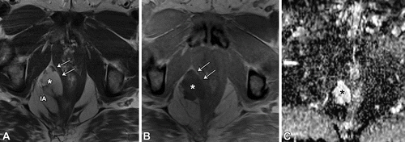
Клеточная ангиофиброма у мужчины 63 лет. МРТ-изображение в асиальной проекции. Показано образование размером 4 см (*) в правом седалищном пространстве (IA), которое является гиперинтенсивным в Т2 и гипоинтенсивным в Т1, что соответствует миксоидной ткани. Она хорошо очерчена и прилегает к мышце, поднимающей задний проход, но не прорастает (стрелки на рисунках А и В). Масса демонстрирует высокую интенсивность сигнала на карте АЦП, что является вторичным по отношению к эффекту просвечивания Т2

Slide 24
Конец первой части.. Спасибо за внимание!

